Slide 1
MVC
Model, View e controller

Slide 2

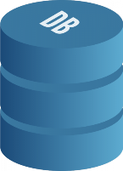
MVC - Model View Controller
Model View Controller em portugês Modelo, Visão e Controlador.
Padrão de Arquitetura de Software que separa a Interface de Interação, tratada por View, das classes de controle da Informação, chamadas de Models.
Há ainda um terceiro grupo, o Controller, que faz a interação entre View e Model.
Controller
View
Model

Slide 3
Model
Sempre que você pensar em manipulação de dados, pense em model.
Ele é responsável pela leitura e escrita de dados, e também de suas validações.
Nessa camada é implementada o banco de dados ou o modelo objeto-relacional.

Slide 4
View
Simples: a camada de interação com o usuário.
Ela apenas faz a exibição dos dados e também recebe dados do usuário.
Pode ser através de CLI ou GUI.

Slide 5
Controller
Processa e responde a eventos, geralmente ações do usuário, e pode invocar alterações no Model.
É também onde são processados os dados vindos camada Model e passados para a camada View.

Slide 6
O diálogo das camadas
View: Fala Controller ! O usuário acabou de pedir para acessar o Facebook! Pega os dados de login dele ai.
Controller: Blz. Já te mando a resposta. Ai model, meu parceiro, toma esses dados de login e verifica se ele loga.
Model: Os dados são válidos. Mandando a resposta de login.
Controller: Blz. Ei View, o usuário informou os dados corretos. Vou mandar pra vc os dados dele e você carrega a página de perfil.
View: Vlw. Mostrando ao usuário…

Slide 7
Python Package
Um pacote é algo que você pode importar para o seu código Python.
É um diretório com o arquivo __init__.py , que você pode importar normalmente com: import nomedopacote.
Isso executará o nomedopacote/__init__.py , que pode importar mais coisas novamente.
Um diretório sem __init__.py é apenas um diretório normal do sistema operacional. Pode conter arquivos. É o que você chama de pasta no Windows.

Slide 8
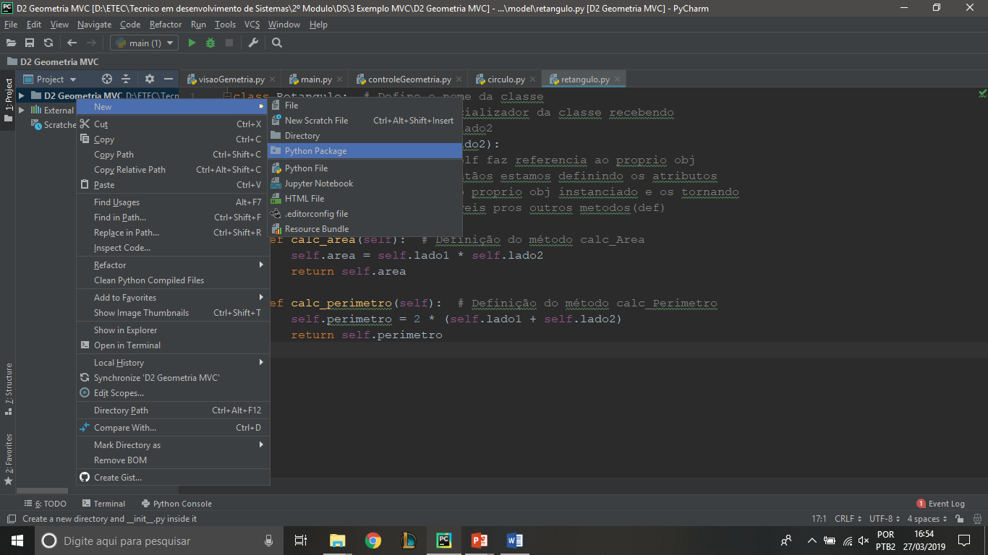
Exemplo 1 – Calculadora MVC
Crie um novo projeto chamado Ex1 Calculadora MVC.
Sobre o nome do projeto de um clique direito do mouse -> New -> Python Package. No pacote coloque o nome de Model.

Slide 9
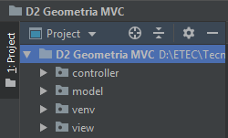
Exemplo 1 – Calculadora MVC
Repita o procedimento para View e Controler, Resultando na estrutura a seguir:

Slide 10
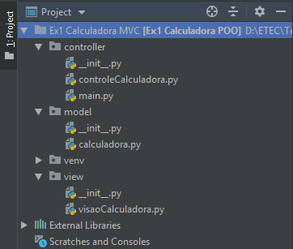
Exemplo 1 – Calculadora MVC
Vamos criar nossos arquivos para depois criarmos os códigos.
No pacote controller criaremos o arquivo main.py que será o arquivo principal do programa, e também o controleCalculadora.py, que fará a ligação entre view e model.
No pacote model criaremos o arquivo calculadora.py.
E por último no pacote view criaremos o visaoCalculadora.py.
Ficará como na imagem ao lado.

Slide 11
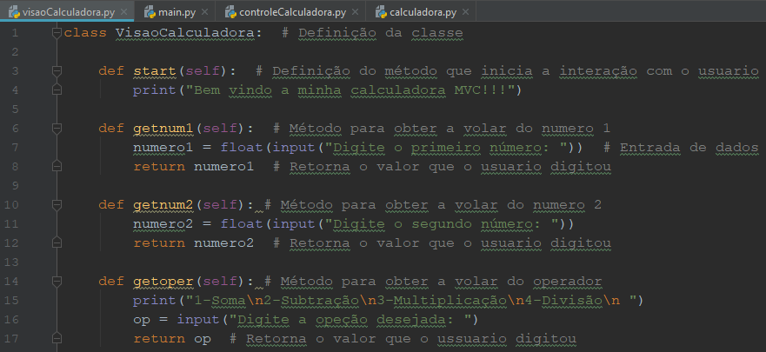
Exemplo 1 – Calculadora MVC
Vamos codificar nossa aplicação agora, começando pelo view, no arquivo visaoCalculadora.py

Slide 12
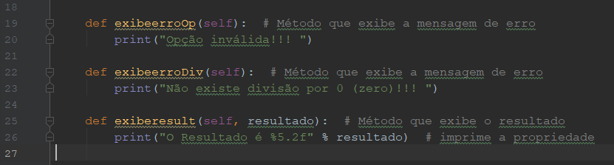
Exemplo 1 – Calculadora MVC
Vamos codificar nossa aplicação agora, começando pelo view, no arquivo visaoCalculadora.py

Slide 13
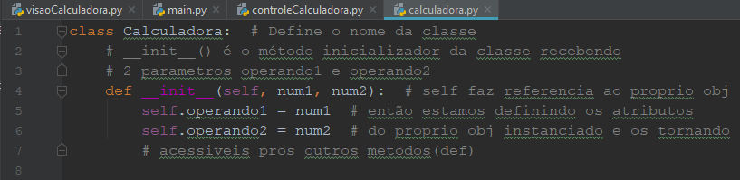
Exemplo 1 – Calculadora MVC
Agora vamos codificar a classe Calculadora no arquivo calculadora.py no pacote model.

Slide 14
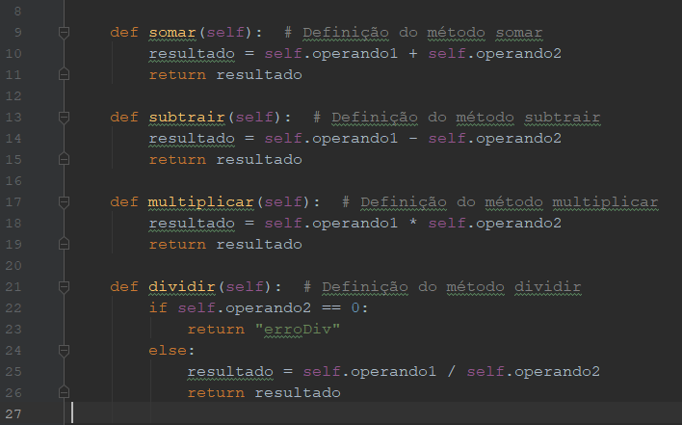
Exemplo 1 – Calculadora MVC
Agora vamos codificar a classe Calculadora no arquivo calculadora.py no pacote model.

Slide 15
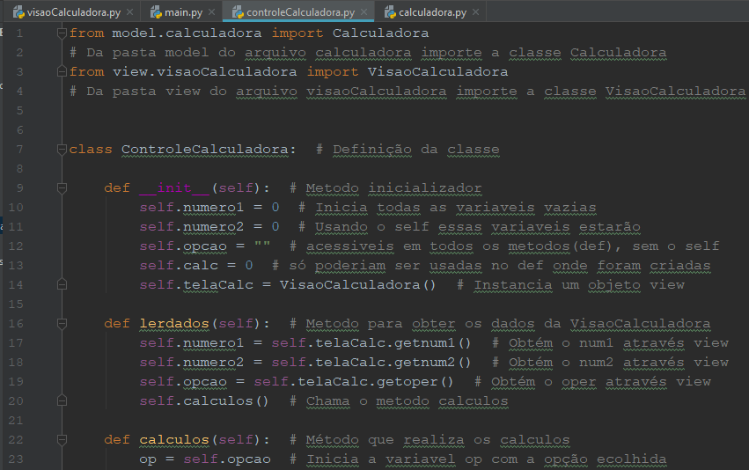
Exemplo 1 – Calculadora MVC
Agora iremos codificar o centro da nossa aplicação o pacote controller.
Iniciando pela classe controleCalculadora, que vai fazer a interligação da classe Calculadora com a visaoCalculadora.

Slide 16
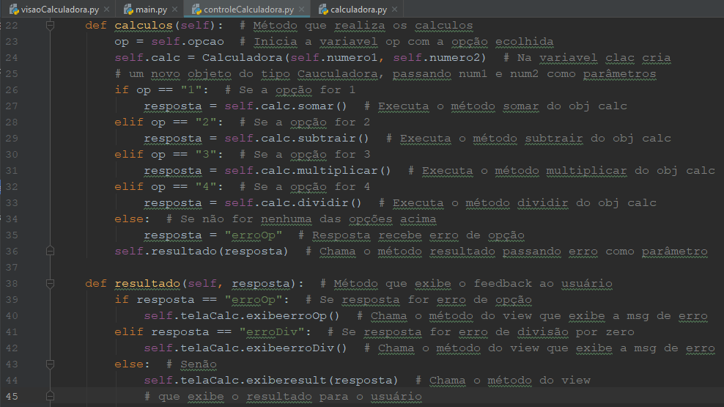

Slide 17
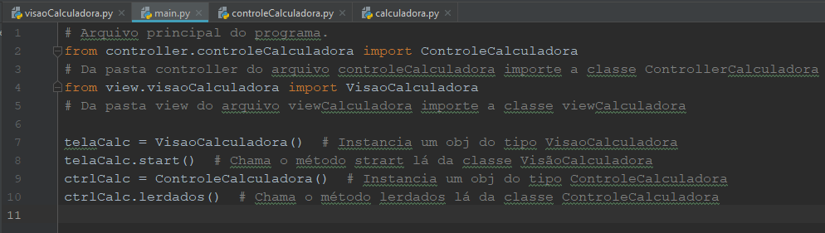
Exemplo 1 – Calculadora MVC
Nossa aplicação está quase pronta, falta agora só criar o main, que será o arquivo principal, ou seja, que será executado primeiro, e dele serão chamados os métodos que devem ser executados.

Slide 18
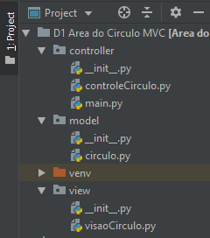

Desafio
Crie um novo projeto chamado D1 Area do Circulo MVC. Nele vamos criar uma aplicação que calcule a área e o perímetro de um círculo, utilizando o paradigma MVC. Para facilitar a execução analise as imagens abaixo. (Dica analise também o desafio 1 da aula anterior).
Circulo
-raio
-perimetro
-area
+calcularArea
+calcularPerimetro

Slide 19
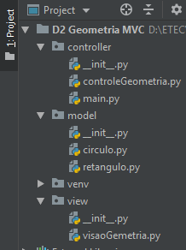
Desafio
Vamos melhorar o desafio anterior adicionando mais uma classe!
(Copie a pasta do desafio 1, alterando seu nome para D2 Geometria MVC, assim mantendo o original para posteriores estudos).
Crie a classe Retangulo no arquivo retangulo.py da pasta model, e atualize o controller o renomeando pra controleGeometria e o view para visaoGeometria.
Circulo
Retangulo
-raio
-perimetro
-area
-lado1
-lado2
-perimetro
-area
+calcularArea
+calcularPerimetro
+calcularArea
+calcularPerimetro

Slide 20
Desafio
Vamos melhorar o desafio D2 Geometria MVC.
Adicionaremos a classe Triangulo no arquivo triangulo.py no pckage model, então atualizaremos nosso visaGeometria no package View e o controleGeometria no package controller.
Circulo
Retangulo
Triangulo
-raio
-perimetro
-area
-lado1
-lado2
-perimetro
-area
-lado1
-lado2
-base
-altura
-perimetro
-area
+calcularArea
+calcularPerimetro
+calcularArea
+calcularPerimetro
+calcularArea
+calcularPerimetro

Slide 21
Desafio
Vamos melhorar o ainda mais desafio D2 Geometria MVC.
Adicionaremos a classe Trapezio fazendo as atualizações necessárias.
Circulo
Retangulo
Triangulo
Trapezio
-raio
-perimetro
-area
-lado1
-lado2
-perimetro
-area
-lado1
-lado2
-base
-altura
-perimetro
-area
-lado1
-lado2
-baseMenor
-baseMaior
-altura
-perimetro
-area
+calcularArea
+calcularPerimetro
+calcularArea
+calcularPerimetro
+calcularArea
+calcularPerimetro
+calcularArea
+calcularPerimetro

